Slide 1
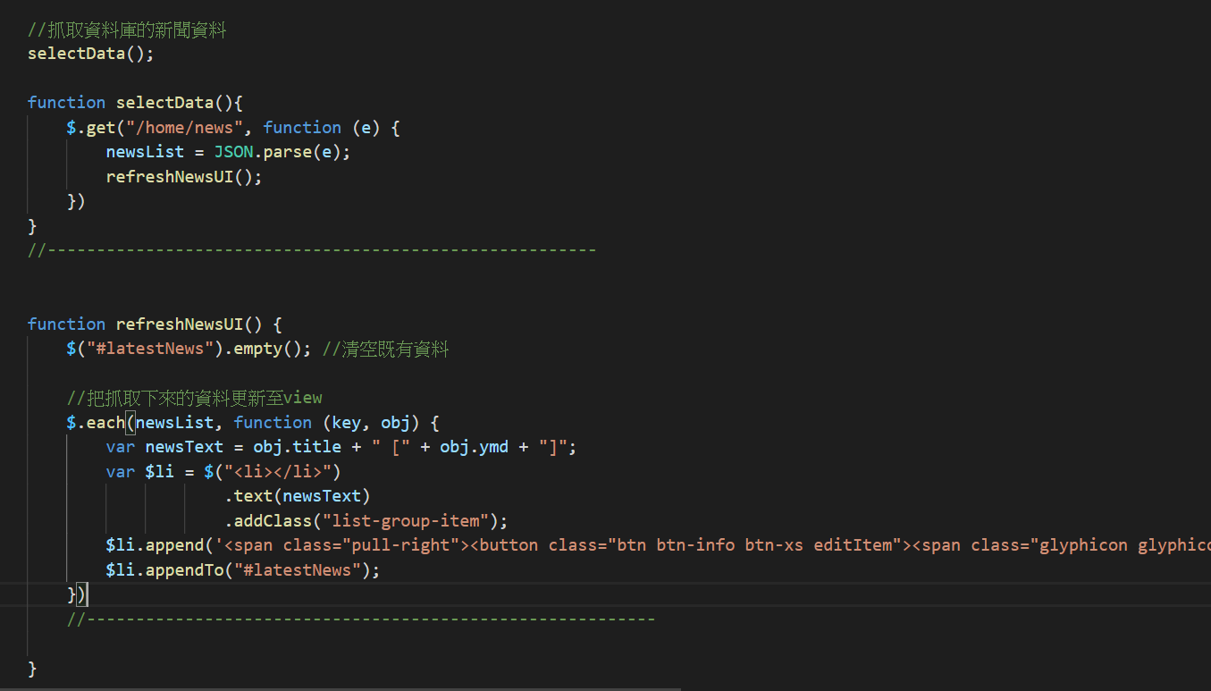
Select資料庫的新聞資料並包成一個function 呼叫refreshNewsUI，重新寫HTML更新新聞資料
Select

Slide 2
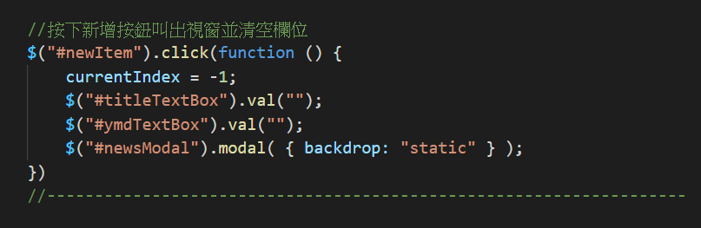
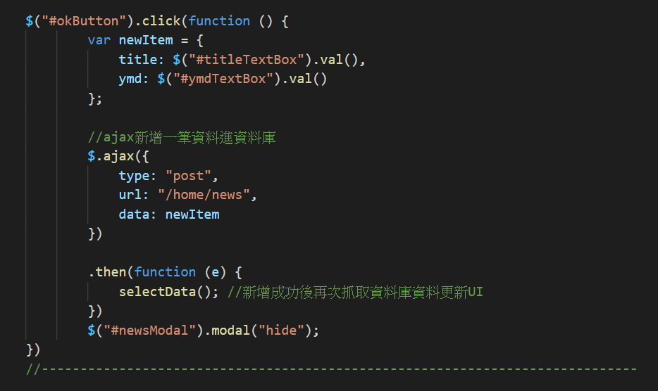
按下新增按鈕呼叫彈出式視窗
Insert
使用者輸入資料，完成後按下確認便會新增至資料庫同時更新UI

Slide 3

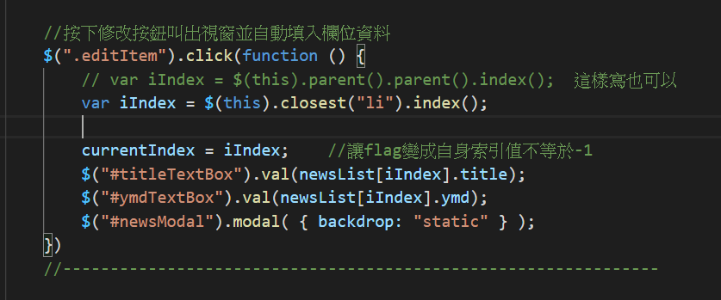
設立一FLAG供後續做判斷
Update-1
按下修改後抓取this的索引值欄，位自動帶入資料

Slide 4
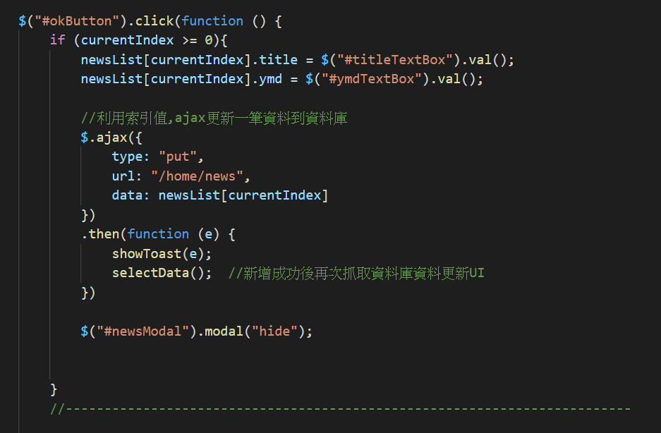
使用者修改後按下確認，便會把資料UPDATE至資料庫同時更新UI
Update-2

Slide 5
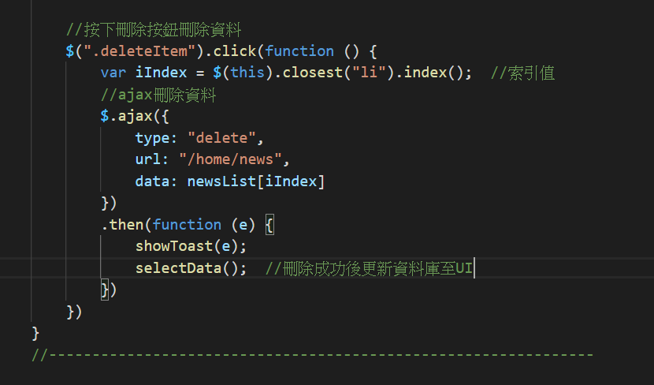
最後是刪除的功能，按下刪除按鈕 用自身索引值便能刪除資料庫內的該筆資料，並更新UI
Delete

